Slide 1

SCHUNK Co-act Greifer 2.0
Kollaborierendes Greifen mit hohen Werkstückgewichten
SalesToolBox | B. Janßen | Product Manager Collaborative Gripping | April 2019

Slide 2
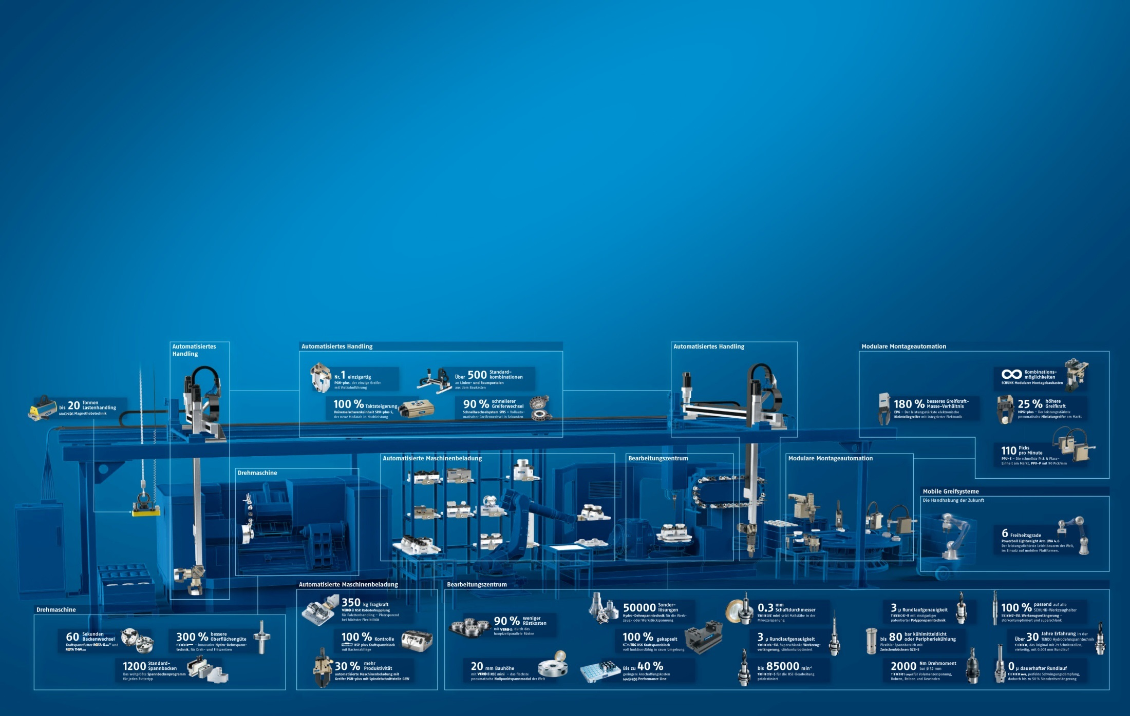

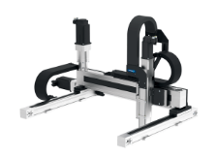
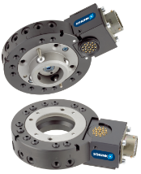
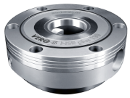
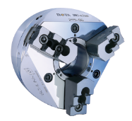
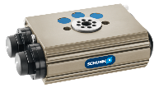
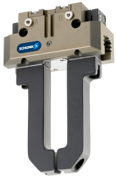
SCHUNK im Portrait
Weltweiter Kompetenzführer für Greifsysteme und Spanntechnik und führender
Technologieausstatter von Robotern und Produktionsmaschinen
Werkzeughalter
Hydrodehn-spanntechnik
Drehmodule
pneumatisch
Greifmodule
pneumatisch
Stationäre Spanntechnik
Drehfutter
Lineartechnik
Roboter-
zubehör

Slide 3
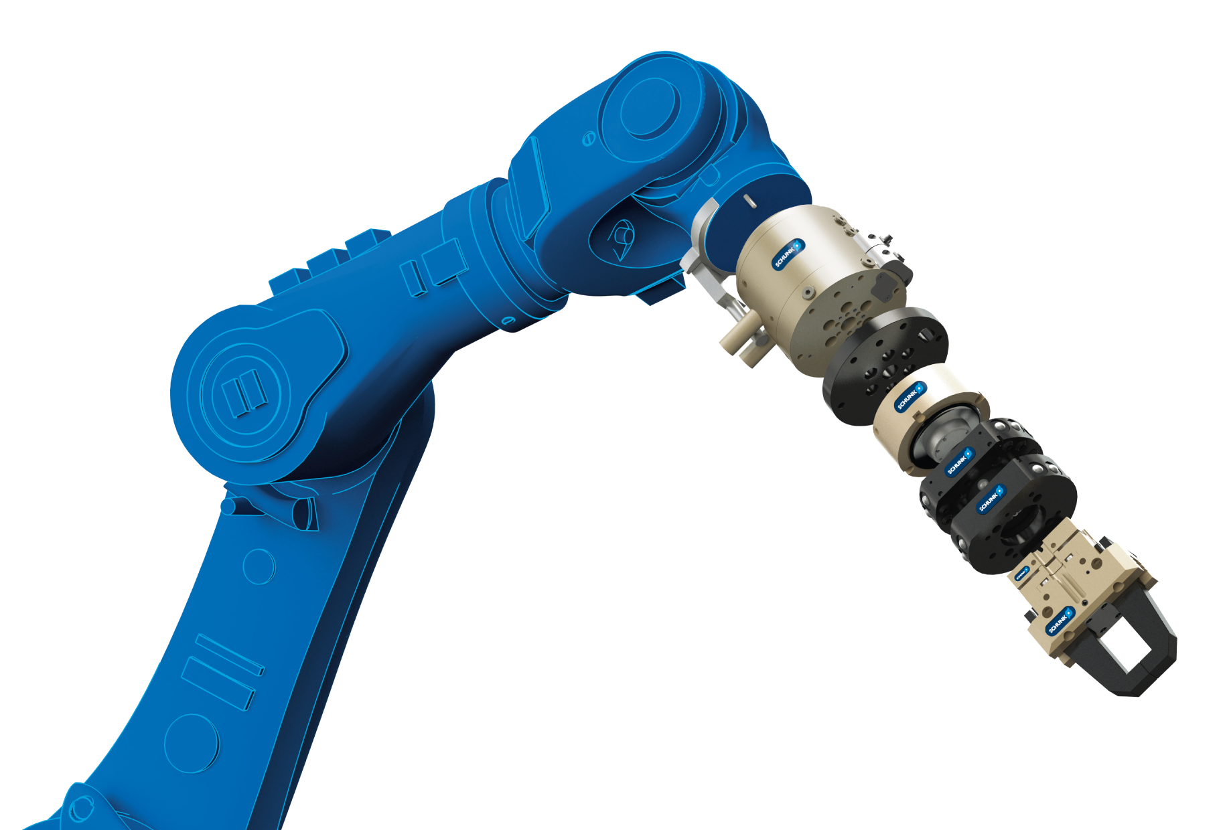
SCHUNK Produkte im Portrait
Weltweiter Kompetenzführer für Greifsysteme und Spanntechnik und führender
Technologieausstatter von Robotern und Produktionsmaschinen
Drehen und Durchführen
Verbinden und Adaptieren
Überwachen
Wechseln
Greifen und Handhaben
Fügen und Ausgleichen

Slide 4
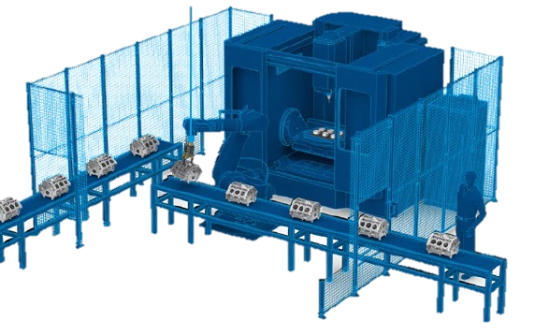
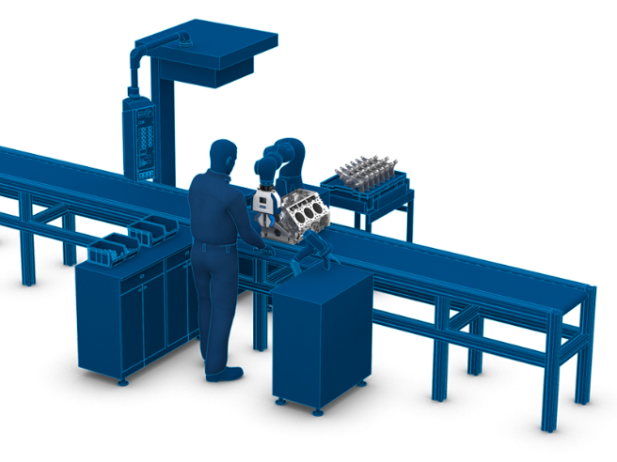
Von der Vollautomatisierung zur Mensch-Roboter-Kollaboration
Definition
Schutzzaunlose Interaktion zwischen einem Bediener [Mensch] und einem Roboter in gemeinsamen Arbeitsräumen
Vorteile
Ergonomische Entlastung der Mitarbeiter
Flexibilisierung der Arbeitsprozesse
Effizienzsteigerung bei Robotereinsatz
Nachrüstung und Flexibilisierung der Logistik, Beladung, Montage und Handhabung
Bildquellen: SCHUNK GmbH & Co. KG
Notes:
Typisch für Vollautomatisierung:
Geringe Teilevarianz
Hohe Stückzahlen
Zusätzlich zu MRK
Platzsparend, daher gerne in bestehende Anlagen eingesetzt

Slide 5

Bildquellen: SCHUNK GmbH & Co. KG

Slide 6
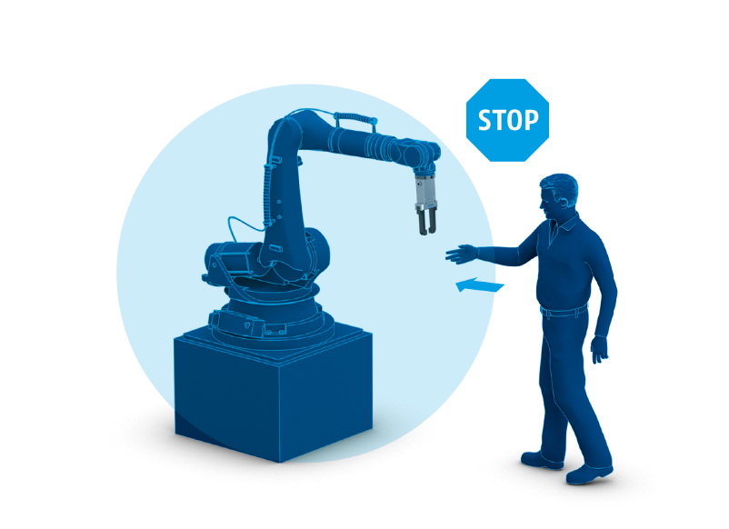
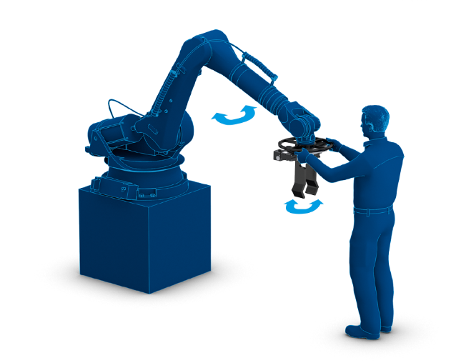
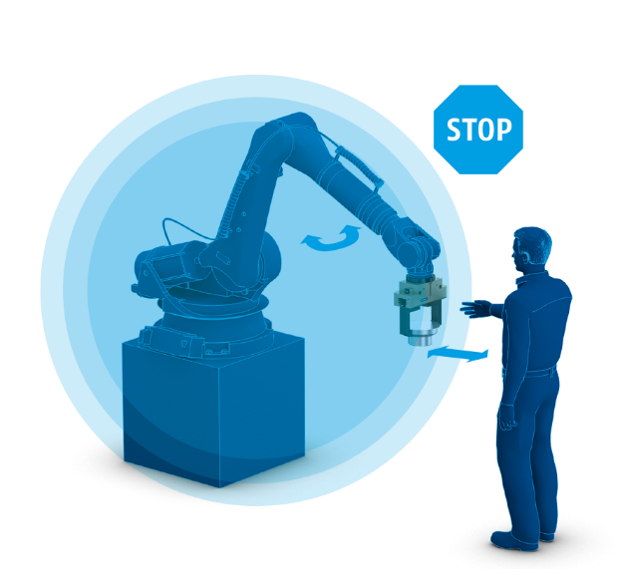
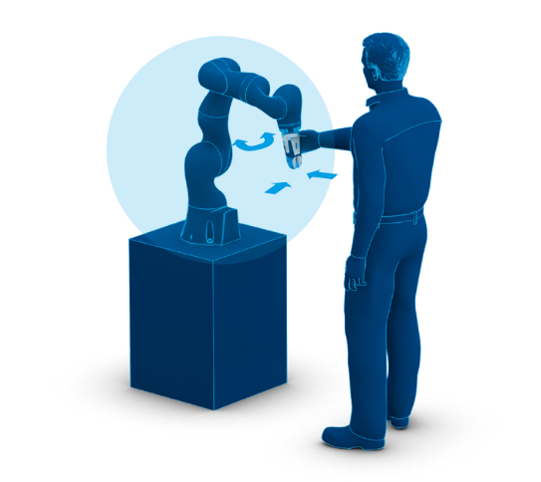
Vier Arten der Mensch-Roboter-Kollaboration nach ISO/TS 15066 -Robots and robotic devices – Collaborative robots
Methode 1 - Sicherer Halt Methode 2 – Handführung
Methode 3 - Geschwindigkeits- und Methode 4 – Kraft- und Leistungsbegrenzung
Abstandsüberwachung
Bildquellen: SCHUNK GmbH & Co. KG
SalesToolBox | SCHUNK Co-act Greifer 2.0 | B. Janßen | 2019-04

Slide 7

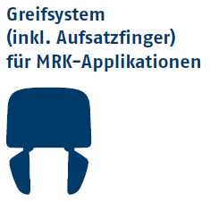
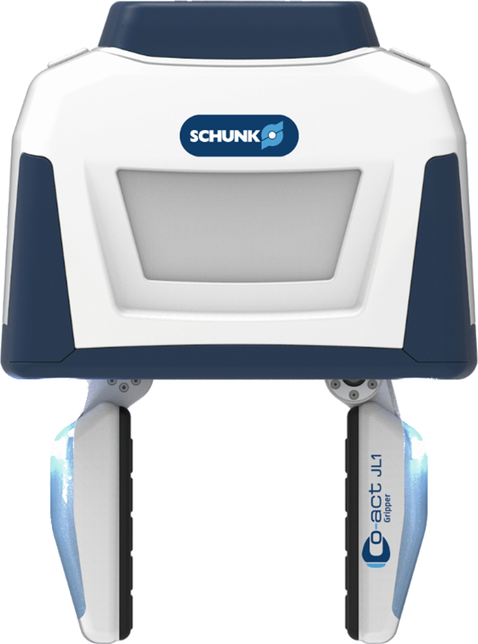
Technologieträger
Touchscreen
Ermöglicht die Kommunikation mit dem Greifer sowie das Teachen oder Umschalten in verschiedene Betriebsarten.
Kapazitive Sensorik
Zur Vermeidung von Kollisionen.
Kamera
Zwischen den Fingern angebracht für das Erkennen der Umgebung, Unterscheiden und Suchen von Objekten.
Parallel- und Winkelgriff
Zwei Griffarten zum Greifen von beliebigen Geometrien.
Optisches Feedback
Über LED-Leuchten informiert der Co-act Gripper JL1 den Bediener über den Status des Greifers und die Identifikation der Werkstücke.
Taktile Sensorik
Zum rechtzeitigen Erkennen und Unterscheiden zwischen Werkstück und Mensch.
Bildquellen: SCHUNK GmbH & Co. KG
SalesToolBox | SCHUNK Co-act Greifer 2.0 | B. Janßen | 2019-04
Notes:
Änderungen JL 1Verbesserungen 2017
Schlankeres Gehäuse
Größeres Display
Verbesserte taktile Elektronik
einarbeiten

Slide 8



Sicherheitsprinzipien für Co-act Greifer
Ableitung der Anforderungen aus den Normen:
Greifer verliert nie das Werkstück
Greifer erkennt immer Kontakt
Greifer verletzt nie beim Greifen
  HINWEIS: Ein Greifer für kollaborierende Applikationen sollte diese Sicherheitsfunktionen implementiert haben, ein Muss ist es allerdings nicht.
Bildquellen: SCHUNK GmbH & Co. KG
Notes:
MUSS/KANN Optionen
Erklärung an

Slide 9
Max. 140N?
1
Greifer Co-act EGP-C
Greiferbacken
Wirkende Greifkraft pro Greiferbacke
Werkstück
2
3
4
Bildquellen: SCHUNK GmbH & Co. KG

Slide 10
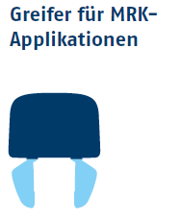
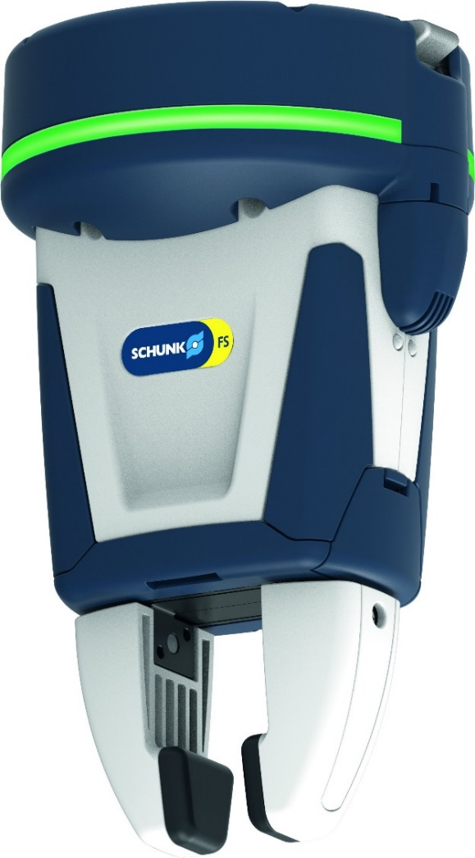

SCHUNK Greifer Co-act EGP-C
Zertifizierte Greifer für den kollaborierenden Betrieb
Zertifizierung Greifeinheit durch die DGUV für den kollaborierenden Betrieb
Vormontierte Greifeinheit für Plug & Work an Cobots von KUKA, Fanuc und Universal Robots
Integrierte Beleuchtung zur besseren Sichtbarkeit des Applikationszustandes für den Bediener
Ansteuerung via Digitaler Ein. / Ausgänge zur einfachen Einbindung in die Gesamtapplikation
Technische Daten:
Gesamthub: 20 mm
Greifkraft: 230 N
Max. Werkstückgewicht: 1,1 kg (im Kraftschluss)
Bildquellen: SCHUNK GmbH & Co. KG
Notes:
Zertifizierte Greifeinheit spart Aufwand bei der Sicherheitsbetrachtung der Gesamtapplikation
Zertifizierung durch die DGUV* für den kollaborierenden Betrieb
Vormontierte Greifeinheit mit Roboterschnittstelle zur schnellen und einfachen Integration
Plug & Work an Cobots von KUKA, Fanuc und Universal Robots
Integrierte Beleuchtung zur Sichtbarkeit des Applikationszustandes auf Augenhöhe des Bedieners**
Serviceklappe in Schutzhülle verbaut zur Einstellung der Sensorik

Slide 11
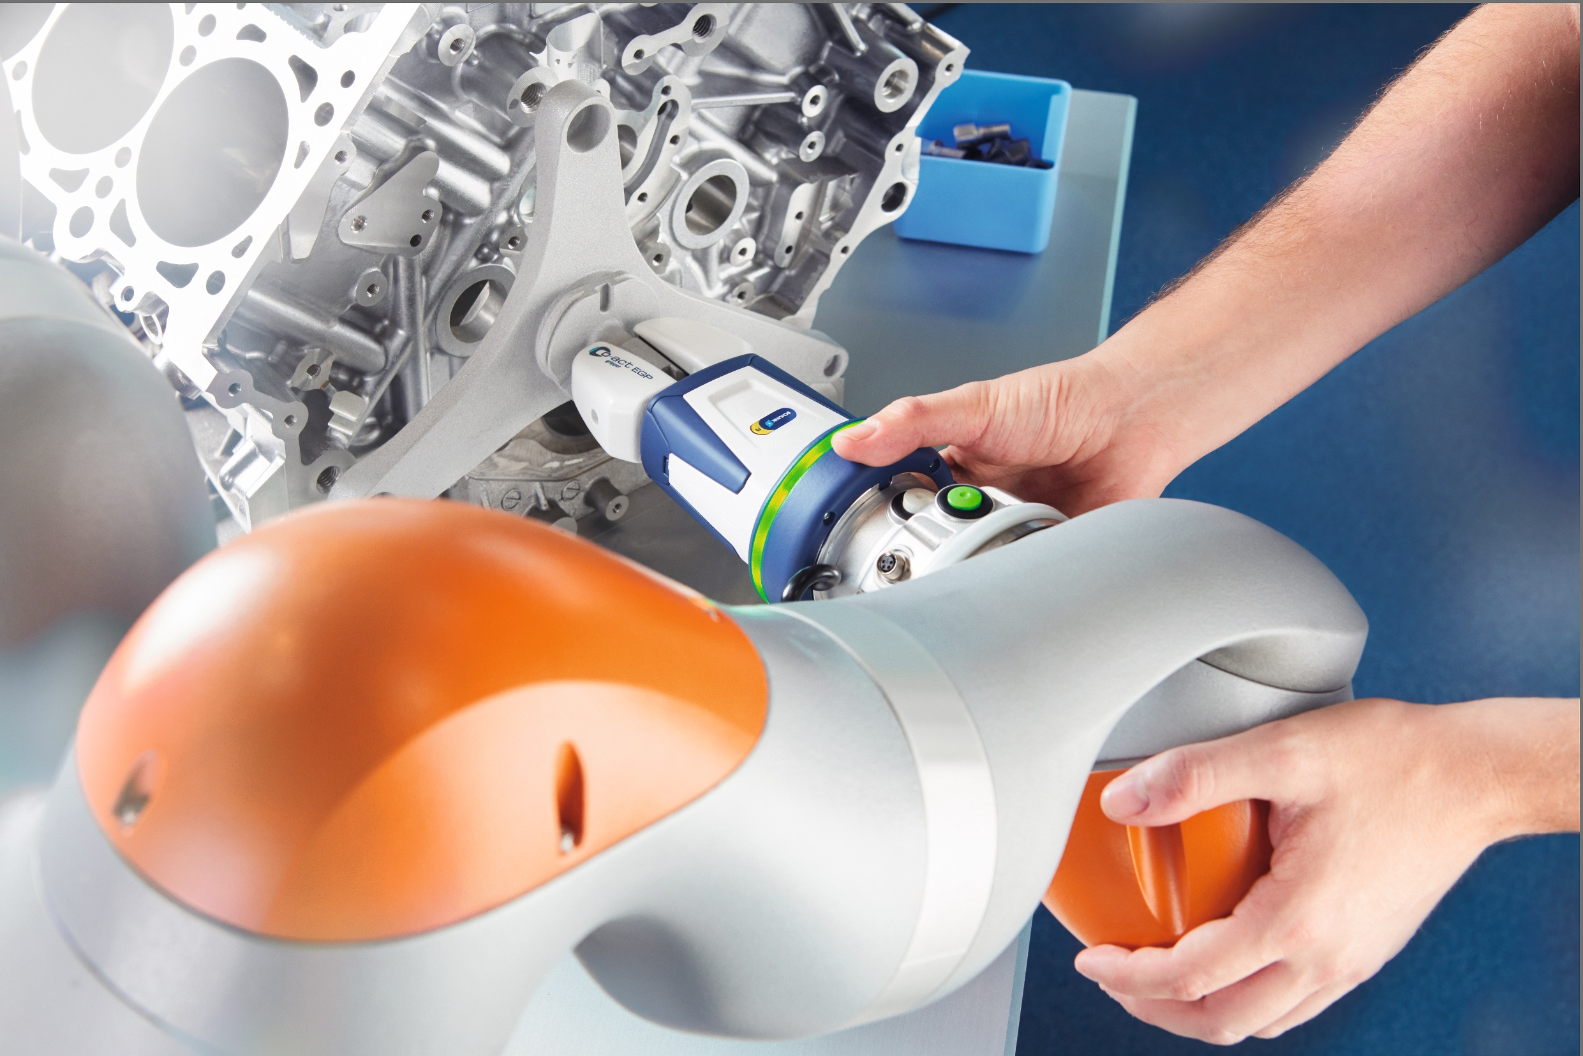
Automotive
Notes:
NEUER STAND
Arbeitsplätze mit hohen Qualitätsanforderungen
Beispiel: Tätigkeiten mit erhöhtem Fehlerpotential
Arbeitsplätze mit Ergonomieprobleme
Beispiel: 500g pro Minute sind 240 kg pro Schicht
Arbeitsplätze mit größer 100% Werkerauslastung
Beispiel: Einsparen eines zweiten Arbeitsplatzes
Hinweis!
Wir empfehlen eine ergebnisoffene Überprüfung der möglichen
„MRK-Applikation“ mit allen Vor- und Nachteilen!

Slide 12
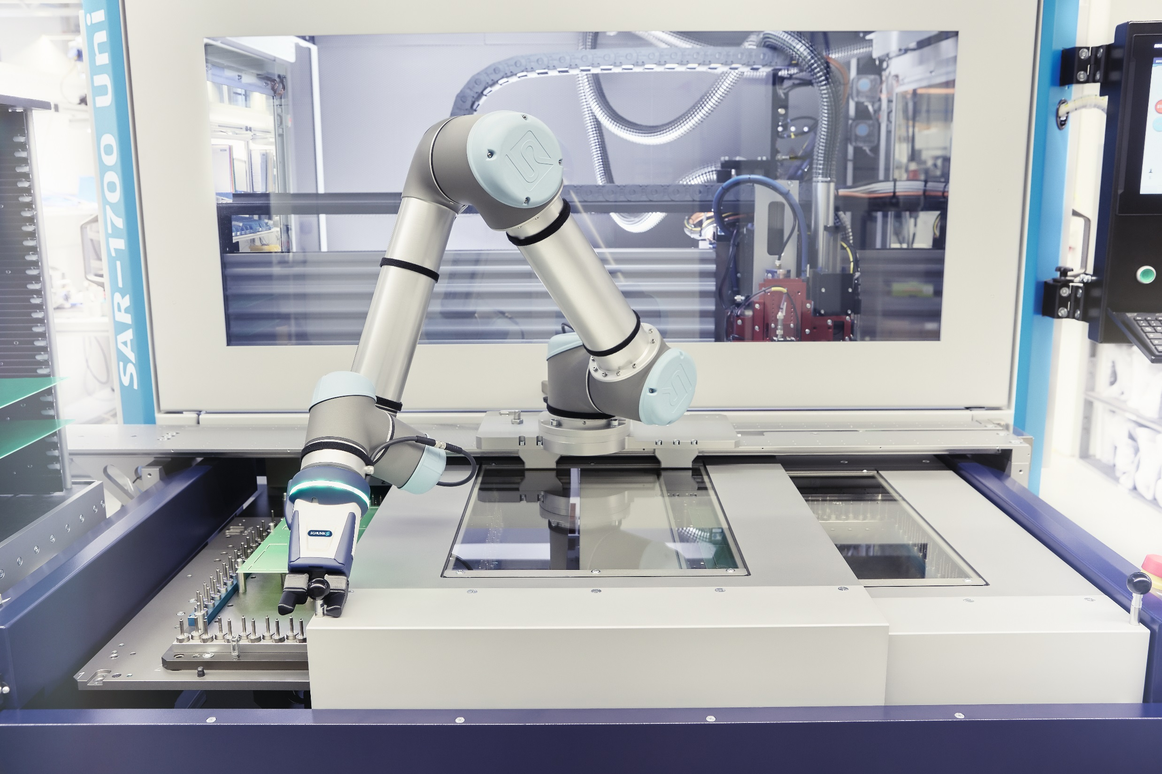
Elektronik

Slide 13
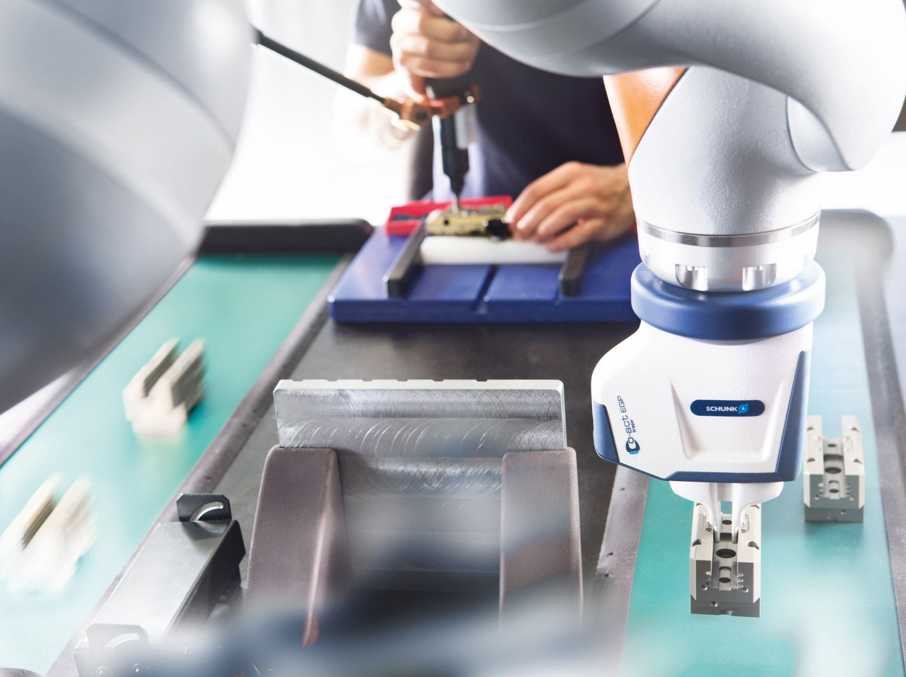
Montage & Handhabung
Notes:
Die meisten Industrieroboter (50%) befinden sich in der Handhabung und nur 10% in der Montage → Potential nach oben!
Stückzahlen sind zu gering für eine vollautomatisierte Lösung aber zu hoch für manuelle Tätigkeit
Die Teilevarianz ist zu gering für manuelle Tätigkeit aber zu groß für eine vollautomatisierte Lösung

Slide 14
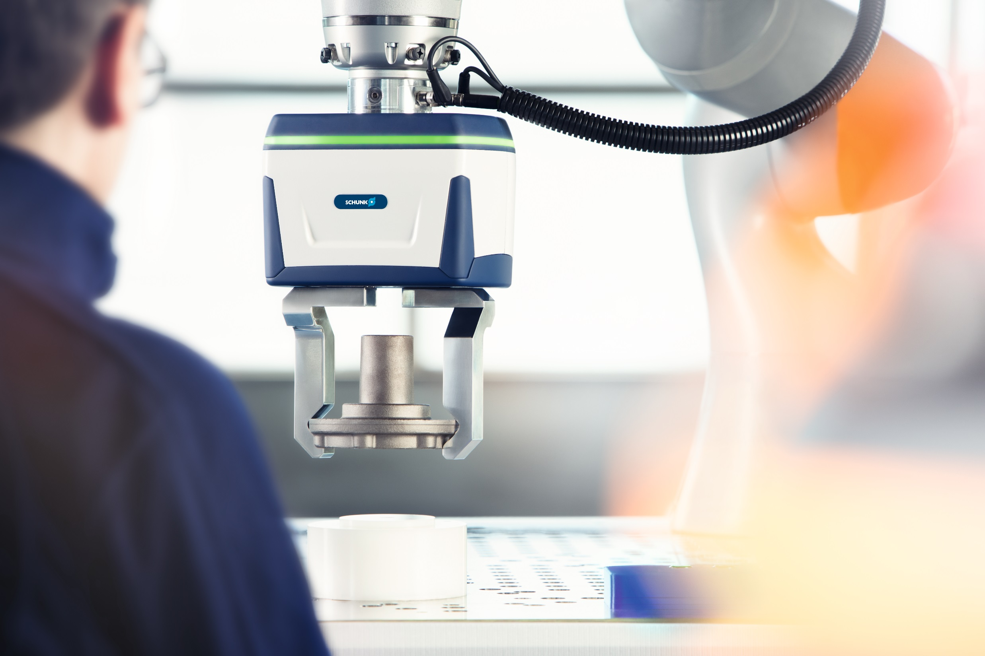
Co-act EGL-C
NEU!

Slide 15
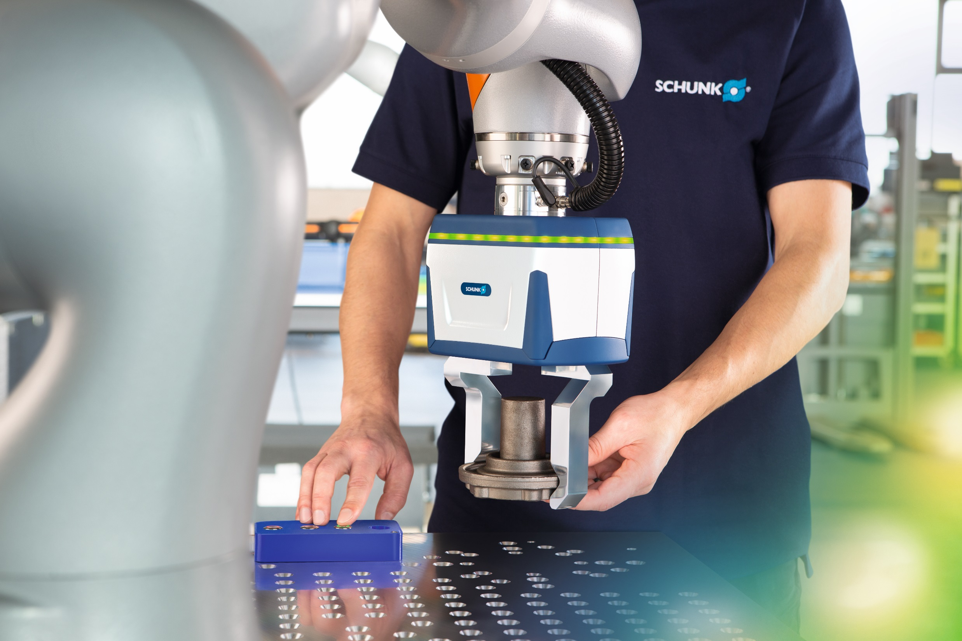
Co-act EGL-C

Slide 16
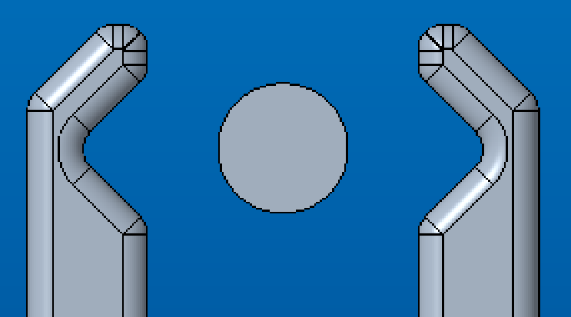
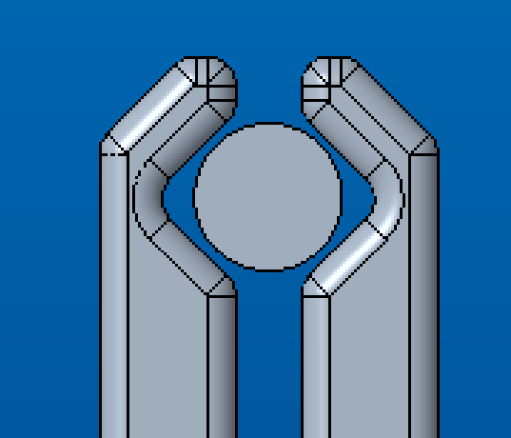
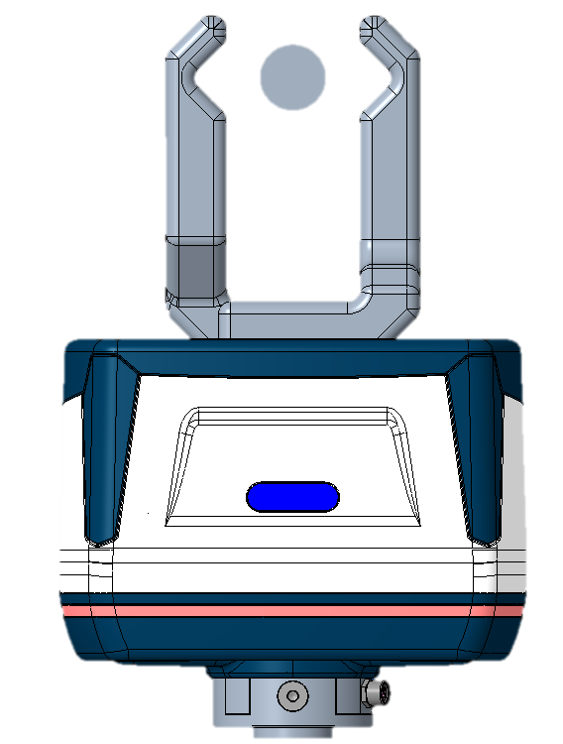
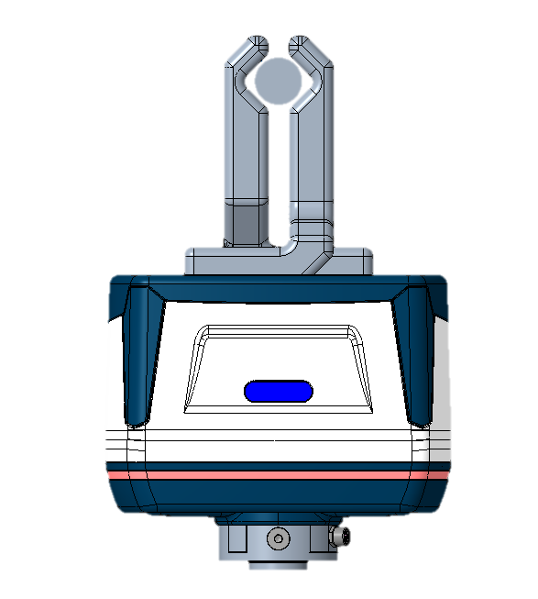
Sicheres Greifen - In jeder Situation!
Abstand zw. Werkstück und Finger größer 4 mm
Greifkraft kleiner 140N
Abstand zw. Werkstück und Finger kleiner 4 mm
Greifkraft größer 140N
Greifkraft sicher reduziert!
Greifkraft nicht reduziert!
Bildquellen: SCHUNK GmbH & Co. KG

Slide 17

Besuchen Sie uns! Halle 17 Stand B40
Telefon: +49-7133-103-3444
Mail: co-act-team@de.schunk.com
Bildquellen: SCHUNK GmbH & Co. KG

